Slide 1






Slide 2

Michèle LUGRAND
Secrétaire Générale adjointe aux affaires régionales
Préfecture de la région Auvergne Rhône-Alpes

Slide 3

Séverine BAUDOUIN
Directeur adjointe du FIPHFP
Fonds pour l'Insertion des Personnes Handicapées
dans la Fonction Publique

Slide 4
Guillaume BONNEVILLE
Directeur territorial au handicap
Auvergne Rhône-Alpes

Slide 5
PROGRAMME
10h30 : Conférence de Julie DACHEZ
11h30 : Table ronde
"autisme et emploi, c'est possible !"
13h : Cocktail déjeunatoire et exposition

Slide 6

Autisme et emploi
Julie Dachez

Slide 7
1 / 100
Troubles du Spectre de l'Autisme
?
Taux d'emploi

Slide 8
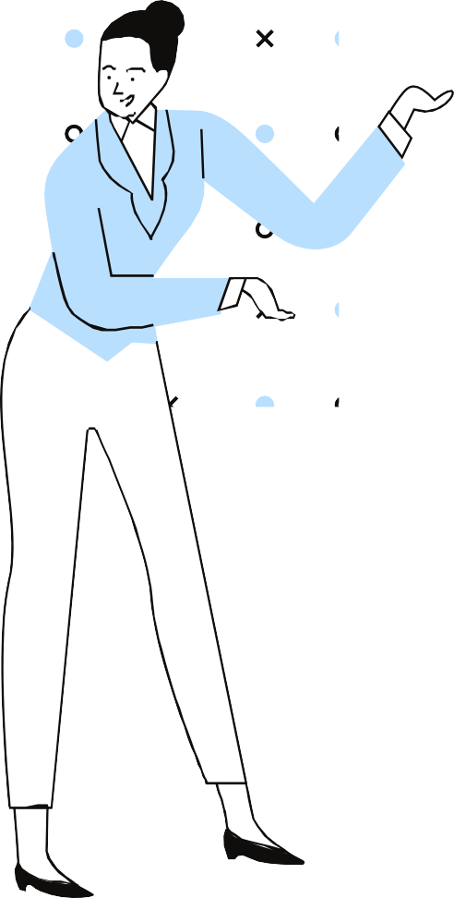
Définition clinique
Déficits de la communication et des interactions sociales
implicite / double sens, communication orale, difficultés à créer et maintenir du lien
Caractère restreint et répétitif des comportements, des intérêts
besoin d'immuabilité, comportements répétitifs, intérêts intenses, particularités sensorielles

Slide 9


+ Hyper
Thermoception
Système vestibulaire Proprioception Nociception
-
Hypo

Slide 10

Définition clinique
Déficits de la communication et des interactions sociales
implicite / double sens, communication orale, difficultés à créer et maintenir du lien
Caractère restreint et répétitif des comportements, des intérêts
besoin d'immuabilité, comportements répétitifs, intérêts intenses, particularités sensorielles

Slide 11


Une vie en millefeuille
Exigences sociales
Collège
Lycée
Vie active
Age

Slide 12
La médecine, la science :
quelle objectivité ?

Slide 13
La psychiatrie : une subjectivité
« Parler à Dieu c’est une prière, entendre parler Dieu,
c’est de la schizophrénie. »
Szasz

Slide 14

DSM : la pathologisation de la différence ?
DSM II
Homosexualité -> déviance sexuelle
1952 à 2013
100 à 300 pathologies

Slide 15
Point de vue du DSM
Point de vue de l'intérieur
Déficits de la communication sociale
Difficultés à saisir le double sens, l'implicite, le second degré
Difficultés à établir et maintenir des relations sociales
Particularités de la communication sociale
Communication explicite, directe, honnête
Autosuffisance, monde intérieur riche et créatif

Slide 16
« Hum… En fait pour moi l'autisme c’est une façon de privilégier l’intérieur plus que l’extérieur. Et euh… C’est une façon d’aller chercher en soi des choses, donc c’est très riche à l’intérieur, il y a plein de choses à l’intérieur, par contre c’est très compliqué à l’extérieur. Mais inversement pour les non autistes, c’est très riche au dehors, et pas à l’intérieur. Donc pour moi c’est une autre forme d’autisme, mais inversée. C’est de l’autisme envers soi-même. »
Aude

Slide 17
Point de vue du DSM
Point de vue de l'intérieur
Intérêts restreints
Sont envahissants
Intérêts spécifiques
Pas plus que les relations sociales dans la vie des non autistes
Sont des facilitateurs lors des échanges, peuvent aboutir à un emploi
Refuge
Interfèrent avec la vie sociale et professionnelle
Anomalie

Slide 18
« Je démontais des choses qui étaient en fin de vie, et je les accumulais et ça arrivait parfois que je prenne un après-midi entier à les nettoyer, à les regarder à les classer.
Chose qui aux yeux des autres pourrait paraître complètement inutile. Mais moi ça me permettait de faire un entonnoir pour mon stress, de me calmer »
Fabien

Slide 19








Qu'est-ce qui relève du "symptôme" ?
N'est-ce pas plutôt notre façon d'appréhender les comportements atypiques qui est symptomatique d’une société obsédée par la normalité ?

Slide 20







Oui mais alors...
Si la personne est juste "différente", il n'y a pas de problème ?
SI !
Environnement inadapté, discriminations, préjugés, barrières à l’éducation, l’emploi etc.

Slide 21
Elargir la focale
Environnement
Individu
Ne pas chercher à guérir l'individu mais adapter l'environnement

Slide 22
Recruter et aménager

Slide 23
Entretien
Très (trop) honnête
Difficultés à se vendre
Se sous-estime
Ne regarde pas (forcément) dans les yeux
Parcours atypique
Monologue ou onomatopées
Répond "à côté"
Stéréotypies

Slide 24
Question non adaptée
Question adaptée
Je vais vous poser des questions au sujet de vos forces :
(Maras et al., 2020)
Quelles sont vos forces ?
Quelles sont, selon vous, vos principales forces ? (des choses pour lesquelles vous êtes doué‧e) Comment avez-vous utilisé ces forces au travail ?

Slide 25




Aménager le processus
Questionnaire auto-évaluation connaissances
Rencontre informelle
Analyse de compétences
Séminaire de recrutement
3 jours
1 jour
Source : Auticonsult

Slide 26
Aménager le poste
Consignes écrites, mail
Temps de pause en solitaire
Espace sensoriel (isolation phonique, lumières, etc.)
Télétravail Horaires de travail Personne ressource

Slide 27
Aménager le poste
Délimiter le travail dans l'espace et le temps
Aider à la priorisation Trombinoscope de l'équipe Supports visuels
Former l'équipe

Slide 28
Attention aux détails
(Baron-Cohen et al., 2002; Mottron et al., 2003; Russell et al., 2019; Schipper et al.,
2016)
Reconnaissance des patterns et régularités
Talents artistiques et créatifs
Points forts
Expertise
Sens moral, loyauté
Mémoire
Capacité de concentration

Slide 29
Limites et risques d'une rhétorique axée sur les talents :
à ce jour, aucune preuve permettant d'attester d'un "avantage autistique"
attention à ne pas placer des attentes irréalistes sur les personnes autistes
(Bury et al., 2019, 2020)

Slide 30


Merci !
Formations en ligne : www.julieacademy.com

Slide 31




TABLE RONDE
Tatiana AYME
Déléguée générale adjointe
Association régionale des missions locales IDF
Bruno RENARD
Responsable CSE
CEA Grenoble
Philippe BROUSSE
Secrétaire Général
CHEOPS Cap emploi
Auvergne Rhône Alpes
Dr Mélina HUC
Psychiatre
Centre de Ressources
Autisme (CRA)

Slide 32




TABLE RONDE
Sandrine RAFFINI
Conseillère emploi accompagné
Messidor Ardèche
Mireille BARAZ
Présidente
Association Planète Autisme
Drôme Ardèche
Catherine DUBREUIL
Référente diversité-égalite
Centre Hospitalier Annecy Genevois
Guillaume BONNEVILLE
Directeur Territorial au Handicap
FIPHFP

Slide 33
TABLE RONDE
Merci aux intervenants !

Slide 34

Jessy Dessinateur

Slide 35

Vianney SERGENT
Développeur Web en Freelance

Slide 36
Séverine BAUDOUIN
Directeur adjointe du FIPHFP
Fonds pour l'Insertion des Personnes Handicapées
dans la Fonction Publique

Slide 37
MERCI !

